Slide 1
En brottsförebyggande lag för kommuner och en ny brottsförebyggande strategi för Polisen – går det ihop med Grannsamverkan?
Thomas Bergqvist
Brottsförebyggande samordnare
Polismyndigheten
Notes:
Anledningen till att just vi står här idag: gemensam länsövergripande samverkansöverenskommelse, stötta kommunerna
Länsstyrelsen; förordning att samordna det regionala brottsförebyggande arbetet. Sammankallar det länsövergripande nätverket med kommunala samordnare för det brottsförebyggande arbetet samt kommunpoliser minst fyra gånger per år. Genomför även kunskapshöjande insatser. Kommer nu intensifieras när lagen kommer, dels genom utökade resurser men även genom ett närmare samarbete med Brå för stöd till lokal nivå. Även vad gäller uppföljningen.
Särskilt regeringsuppdrag inför införande av lagen tillsammans med Brå.
Polismyndigheten: Kommunpoliser. Regionala BF-nätverket med övriga PO:n

Slide 2
Bakgrund
Den 16 juni 2021 lämnade utredaren Ann-Sofie Hermansson över sitt förslag till regeringen.
Kommuner mot brott; SOU 2021:49.
Betänkandet klubbades av Riksdagen 1/7 2023
Belyser att det inte bara är brottsproblemen som varierar utan även kommunernas förutsättningar och behov.
Kommunerna måste därför ges stort utrymme att själva avgöra vilka brottsförebyggande åtgärder som ska vidtas
.
De konstaterar även att i stort sett alla kommunala verksamheter kan vara berörda av det brottsförebyggande arbetet och har möjlighet att bidra i detta.
Kommunerna har sålunda fått ett skallkrav beträffande det brottsförebyggande arbetet
För att uppnå målen för kriminalpolitiken – att minska brottsligheten och öka människors trygghet – behövs ett effektivt brottsförebyggande arbete.
Polismyndigheten ska inom ramen för sitt uppdrag bidra till de mål som sätts upp i Regeringens program ”Tillsammans mot brott”
Polismyndigheten vill ytterligare förstärka och effektivisera den brottsförebyggande förmågan.
Strategin, PM 2022:12 ska säkerställa att arbetet bedrivs i enlighet med målsättningarna i det nationella brottsförebyggande programmet och Polismyndighetens långsiktiga mål och strategiska inriktningar.
Det är första gången som Polismyndigheten har en nationell brottsförebyggande strategi.

Slide 3
Både Polismyndigheten och regeringens särskilda utredare som skapat underlaget för Lagen om kommuners ansvar har tagit hänsyn till ett stort underlag vid skapandet av Lagen och strategin
Många likheter finns men också en del skillnader
Både kommunerna och Polismyndigheten bedriver lagstadgad verksamhet och skall tjäna medborgarnas bästa
Polismyndigheten har aldrig tidigare haft en samlad nationell brottsförebyggande strategi. Kommunerna å sin sida har haft en valfrihet i huruvida man skall samverka i det brottsförebyggande arbetet
Notes:
BQ

Slide 4
Brottsförebyggande arbete
Brottsförebyggande arbete är, enligt ”Samverkan i lokalt brottsförebyggande arbete” (2020) som har tagits fram av Brå, Polismyndigheten och Sveriges Kommuner och Regioner (SKR):
Något som syftar till att förhindra att människor begår brott, genom att försöka påverka antingen vissa omständigheter i en situation där brott riskerar att ske, eller vissa personers benägenhet (motivation) att begå brott.
Polismyndighetens definition (A841.321/2016) på brottsförebyggande arbete motsäger inte denna definition, men är tunnare:
Polisens brottsförebyggande arbete är sådana aktiviteter som Polisen genomför eller aktivt deltar i med det primära syftet att förhindra att brott begås.
Notes:
Det finns fler definitioner! Men det är de här vi utgår ifrån.

Slide 5
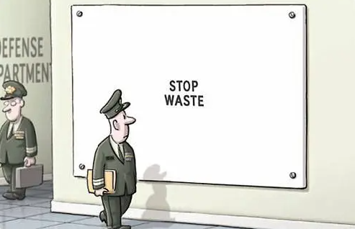
Resurser som satsas skall ge så stor effekt som möjligt
Lag (2023:196) om kommuners ansvar för brottsförebyggande arbete
2 § Kommuner ska bidra till att samhällets samlade brottsförebyggande arbete bedrivs på ett effektivt sätt genom att fullgöra de uppgifter som följer av denna lag.
Polismyndighetens strategi för det brottsförebyggande arbetet; PM 2022:12
1.2 För att uppnå målen för kriminalpolitiken – att minska brottsligheten och öka människors trygghet – behövs ett effektivt brottsförebyggande arbete. För detta krävs insatser från hela samhället.
Notes:
Effektivitet

Slide 6
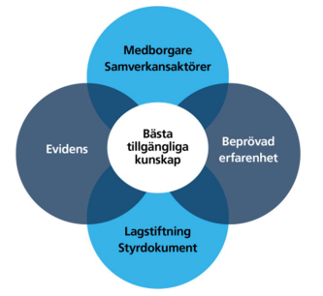
Syfte för kommunerna respektive målbild för Polismyndigheten
3 § Bestämmelserna i denna lag syftar till att säkerställa att kommuner utifrån ett kunskapsbaserat underlag tar ställning till behovet av brottsförebyggande åtgärder och tar visst ansvar för samordningen av det brottsförebyggande arbetet inom kommunen.
2.2.2-2.2.6 Det brottsförebyggande arbetet skall vara
baserat på polisiär närvaro, kunskap och samverkan
fokuserat på situationell brottsprevention
byggt på dialog och samverkan med både medborgare och andra aktörer
Notes:
Kunskap, tjäna
tid, träffa rätt; effektivitet.
Ansvaret för grannsamverkan kan behöv föras upp till dialog

Slide 7
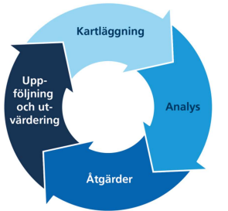
Lägesbild och åtgärdsplan
Lägesbild och åtgärdsplan
4 § Kommuner ska ta fram en lägesbild över brottsligheten inom kommunens geografiska område. Lägesbilden ska innehålla
1. en kartläggning av brottsligheten, dess omfattning och konsekvenser,
2. annan information av betydelse i sammanhanget, och
3. en analys av kartläggningen och informationen.
2.2.4 Arbetet ska vara problemorienterat
Arbetet ska planeras utifrån lägesbilder och orsaksanalyser. SARA- modellen ska användas för att systematisera det problemorienterade polisarbetet.
SARA-modellen innehåller fyra steg som är att
• kartlägga problembilden och identifiera ett specifikt (noggrant definierat) återkommande problem
• analysera problemet för att få en bild av orsakerna
Notes:
Gemensam struktur

Slide 8
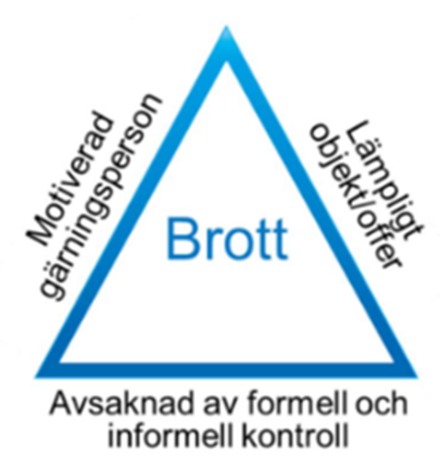
Notes:
Att motivera om en gärningsperson är ”bonuseffekten”
Gjorde en egen undersökning …
Grannsamverkan kommer inte med automatik beröras av SARA- modellen men kan göra det. Metoden är kunskapsbaserad och bygger på brottstriangeln (åtminstone med tydlighet: två av sidorna)

Slide 9
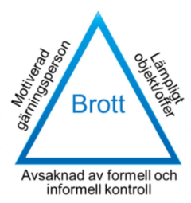
Lägesbild och åtgärdsplan, forts
5 § Kommuner ska, med lägesbilden som underlag, besluta om en plan för vilka åtgärder som kommunen avser att vidta för att förebygga brott (åtgärdsplan).
6 § Kommuner ska minst vartannat år uppdatera lägesbilden och följa upp åtgärdsplanen.
• inventera vilka metoder som kan tillämpas och besluta om genomförande av åtgärder
• följa upp och utvärdera arbetssätt och effekter såväl under som efter genomförandet.
Uppföljning och utvärdering ska svara på följande frågor:
− Vilka åtgärder har genomförts?
− När, var, hur och varför genomfördes åtgärderna?
− Vilka eventuella förändringar krävs?
− Vilka resultat har uppnåtts och vilka effekter har de gett?

Slide 10
Förhållningssätt brottsförebyggande i vardagen
7 § Arbetet med lägesbilden och åtgärdsplanen ska i den utsträckning som det är lämpligt integreras med sådant analys- och planeringsarbete som sker i enlighet med andra författningar.
2.2.4 Ett problemorienterat arbetssätt ska integreras i all brottsförebyggande verksamhet på alla organisatoriska nivåer oavsett vad arbetet inriktas mot.
Notes:
Integrera i befintlig verksamhet
Grannsamverkan integreras i ett grannskap och blir det samtalsämne som grannar kan samlas kring. Har man inte talat med varandra i ett större sammanhang så finns det nu något att samlas kring.

Slide 11
Samordningsuppdraget
8 § Kommuner ska inom sitt geografiska område ansvara för samordningen av det brottsförebyggande arbetet
Polismyndighetens samlade förmåga ska användas för att bekämpa brottsligheten. Det kräver ett helhets-perspektiv där det brottsförebyggande arbetet sam-ordnas med övrig brottsbekämpande verksamhet, från lokal till internationell nivå, där flera parallella, samordnade åtgärder vidtas strategiskt, operativt och taktiskt.
Polismyndighetens målsättning är att
• det brottsförebyggande arbetet ska ske samordnat med övriga delar i den brottsbekämpande verksamheten
• brottsförebyggande åtgärder ska vidtas parallellt på flera nivåer utifrån vad som krävs för att lösa ett problem.
Notes:
Samordning av grannsamverkan skiljer sig stort i landet.
Ofta är det Polismyndigheten som samordnar, men Länsförsäkringar, representanten för branschen gör det i vissa fall, kommunen genom BF-samordnaren eller någon annan inom kommunen, räddningstjänsten till exempel.
Samordningen med andra brottsförebyggande delar som finns i en samverkan kan halta och det är inte alltid som metoden grannsamverkan har slagit igenom som åtgärd i t ex samverkansöverenskommelser eller medborgarlöften, trots att den är kunskapsbaserad.

Slide 12
Resurs/ kompetens nyckelpersoner
Resurs och kompetens
Polismyndighetens förmåga avseende analys, genomförande av åtgärder, uppföljning och utvärdering i det brottsförebyggande arbetet ska särskilt stärkas.
”Kommunpolisen arbetar med dessa frågor på uppdrag av chefen för lokalpolisområdet.
Kommunpolisen och den kommunala samordnaren bör ha förmåga att analysera och bedöma brottsligheten och att välja passande arbetsmetoder. De bör dessutom ha så kallad samverkans-kompetens, det vill säga en förmåga att hantera formella och informella svårigheter i samarbetet.”
Samordningsfunktion
11 § Kommuner ska ha en samordningsfunktion för brottsförebyggande frågor.
12 § Samordningsfunktionen ska särskilt
1. samordna och stödja genomförandet av kommunens arbete enligt denna lag,
2. utgöra kommunens kontaktpunkt i förhållande till externa aktörer.
Utdrag från ”Samverkan i lokalt brottsförebyggande arbete”, BRÅ 2020:
”Samverkan förutsätter att det finns en funktion som håller ihop och driver på arbetet.
Kommunen kan behöva utse en samordnare, men det är också vanligt att det redan finns en brottsförebyggande samordnare som kan hålla i arbetet.
Samordnaren måste få tydliga mandat från kommunledningen. Det ska stå klart att arbetet är prioriterat.”
Notes:
Utdrag från samverkansboken

Slide 13
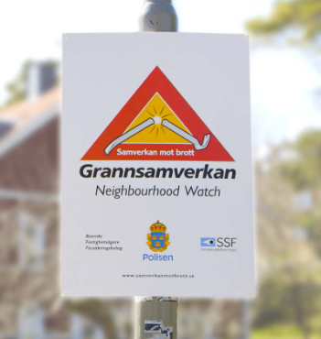
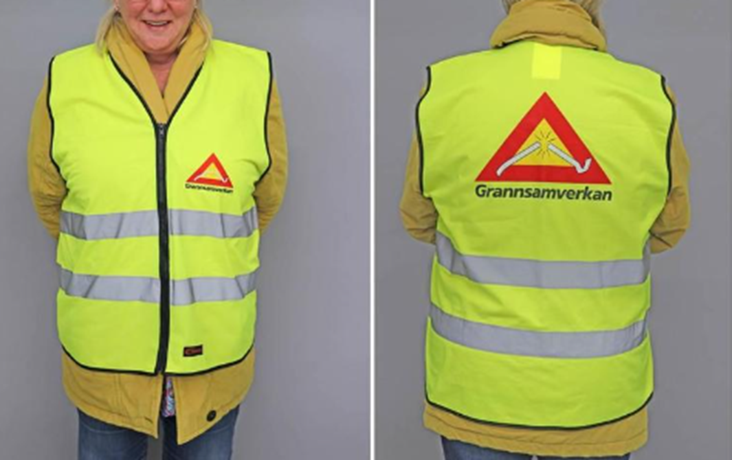
Kommunikation om det brottsförebyggande arbetet
3. bidra till att information om det brottsförebyggande arbetet sprids till kommunens invånare och andra som kan ha intresse eller behov av sådan information
3.2.3 Polismyndighetens målsättning är att
• kommunikation ska användas på ett ändamålsenligt sätt för att involvera och göra medborgare och samverkanspartners delaktiga i det brottsförebyggande arbetet
• kommunikation ska bidra till att ge fördjupad kunskap och förståelse om Polismyndighetens brottsförebyggande arbete såväl externt som internt
Notes:
Viktigt för tryggheten, delaktighet!! Kommunen kan involvera GS-områden till EST-arbetet.
Grannsamverkan skyltar, märker, FB Insta , västar mm
Tips från Grannsamverkan
Gult är funktionens färg- Individen får en funktion med en gul väst på sig. Jämför polisuniformens betydelse kontra individen som finns i den.
Olika GS-områden innebär olika sätt att kommunicera på- men det ställer också krav på inkludering och bevakning av administratör mm. Exempel finns på att t ex en FB-sida för en förening blir avstamp för politiska yttringar, påhopp och personuppgifter vilket naturligtvis inte är bra. Om ett område åstadkommer något bra kan området också behöva hjälp med att uppmärksammas i konventionell media. Ju mer uppmärksamhet desto mer påverkan på den motiverade gärningspersonen.

Slide 14
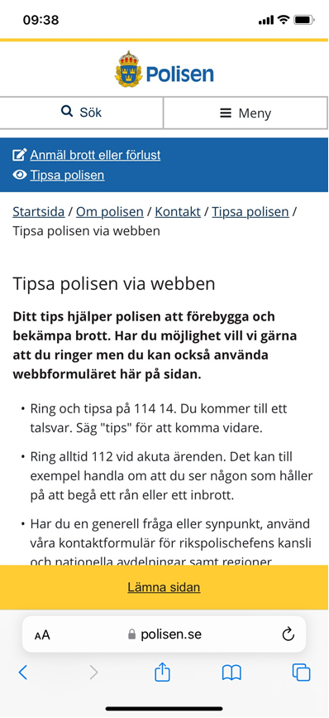
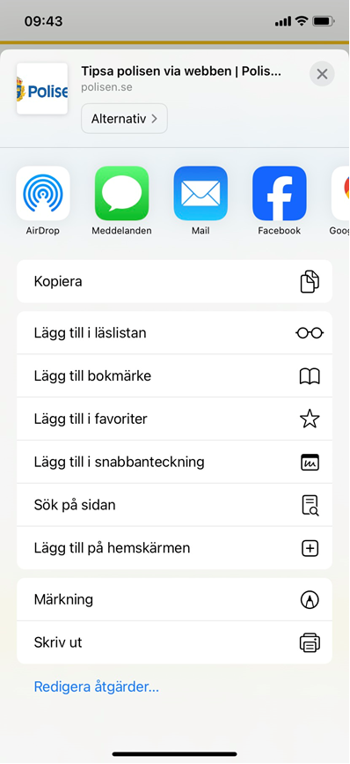
Tipsa polisen-sätt (iPhone)
Öppna SAFARI
Gå in på www.Polisen.se
Öppna ”tipsa Polisen”-sidan
Spara sidan som ”länk-genväg” på skrivbordet, tryck på
Scrolla till
Välj ”Lägg till på hemskärm” samt ”Lägg till”
Notes:
Tips till grannsamverkare

Slide 15
Ledning och styrning
3.3.1 Ledningen ska utvecklas
Ledning av det brottsförebyggande arbetet ska ske utifrån ett brottsbekämpande helhetsperspektiv, med utgångspunkt från SARA-modellen integrerat med planerings- och uppföljningsprocessen. Aktiv ledning, tydliga mål för det brottsförebyggande arbetet på alla nivåer.
Polismyndighetens målsättning är att
• chefer på alla nivåer ska ta ansvar för att det brottsförebyggande arbetet sker samordnat med övriga delar i den brottsbekämpande verksamheten med utgångspunkt från brottstriangeln
• situationell brottsprevention
• ledningen på alla nivåer ska verka för att fler aktörer vidtar effektiva åtgärder i det brottsförebyggande arbetet, särskilt avseende social brottsprevention
• ledningen på alla nivåer ska verka för en god samverkan med andra samhällsaktörer
10 § Kommuner ska också verka för att strategiska brottsförebyggande frågor hanteras i ett särskilt forum (strategiskt råd) där kommunen och relevanta aktörer ingår. Rådet ska ledas av kommunen.
Kommuner ska verka för att övriga aktörer i rådet deltar med representanter som har ledande befattningar.
13 § Kommunstyrelsen, eller den nämnd som kommunfullmäktige beslutar, ansvarar för ledningen av kommunens brottsförebyggande arbete och för att kontinuerligt rapportera om det brottsförebyggande arbetet till kommunfullmäktige.
Notes:
Folk läser ju fan inte boken som skall jobba med BF-frågor.

Slide 16
Viktiga roller (”Samverkan i lokalt brottsförebyggande arbete”, BRÅ 2020)
Viktiga roller:
Kommunpolisen arbetar med dessa frågor på uppdrag av chefen för lokalpolisområdet.
Kommunens brottsförebyggande samordnare skall ha tydliga mandat från kommunledningen
De skall ha samverkanskompetens; dvs hantera formella och informella svårigheter likväl som professionella och kulturella skillnader, engagera och involvera olika aktörer
Notes:
Frångår man detta så bör man kunna försvara varför.
Styrgruppen måste vara på det klara över vilken roll man har.

Slide 17
Skillnader lagen vs strategin
Lagen;
Lagtexten är koncentrerad och koncis med utrymme för tolkningar
SARA-modell, kunskapsbaserat förhållningssätt
Ej beskrivet i lagtexten
…Ska verka för… …i den utsträckning det är lämpligt…
…ska bidra till…
Social/ situationell prevention ej utskrivet i lagtexten
Uppdaterad lägesbild vartannat år
Brottsförebyggande/ trygghet är inte definierat i lagen
Regeringens strategi Tillsammans mot brott blev lag
Strategin;
Strategin är relativt omfattande och informativ.
Sara-modell, Brottstriangel, kunskapsbaserat förhållningssätt
Beteende och kulturförändring behövs för att det brottsförebyggande arbetet skall bli effektivt
…Polismyndigheten måste… …alla ska… … ska aktivt verka för…
Fokus på situationell brottsprevention; främja att andra aktörer tar större ansvar för den sociala preventionen
Löpande uppdatering med IT-stöd
Polismyndigheten har en nationell definition på brottsförebyggande och trygghet
Befintlig lagstiftning blev strategi
Notes:
Som lagen är skriven

Slide 18
Våra slutsatser
Som lagen är skriven måste kommunerna vara ödmjuka i sin hållning beträffande arbetsuppgifter som behöver tillkomma i vardagen
Träna på operativt arbete med en operativ förmåga
Nu gör vi det här; nu startar vi upp det här..!
Uppföljning är nyckeln till genomförandet av en brottsförebyggande åtgärdsplan
Förutsättningarna att tala samma språk i samverkan mellan Polis och kommun är bättre än någonsin
Handboken ”Samverkan i lokalt brottsförebyggande arbete” är ett konkret stöd i processen
Vardagsarbetet med brottsförebyggande perspektiv
Polismyndigheten måste prioritera sin verksamhet och frångå att alla skall göra allt/ allt skall prioriteras
Säkerställa kontinuitet
Nu skall vi träna på detta
Uppföljning är nyckeln till genomförandet av en brottsförebyggande åtgärdsplan
Polismyndigheten måste vara beredd på en högre förväntan från kommunerna och vice versa
Handboken ”Samverkan i lokalt brottsförebyggande arbete” är ett konkret stöd i processen
Vardagsarbete med brottsförebyggande perspektiv

Slide 19
Thomas Bergqvist, brottsförebyggande samordnare
Polisområde Södermanland
thomas-b.bergqvist@polisen.se
0730-776016

